Slide 1
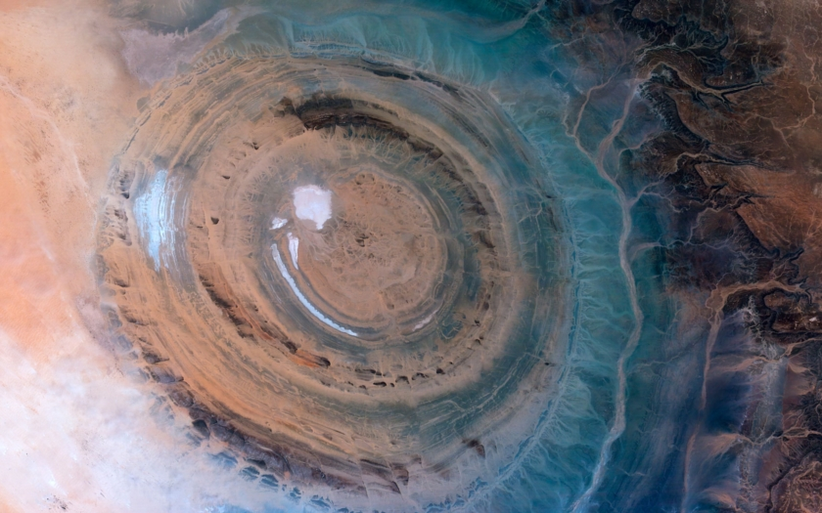
THE VISUAL SYSTEM

Slide 2
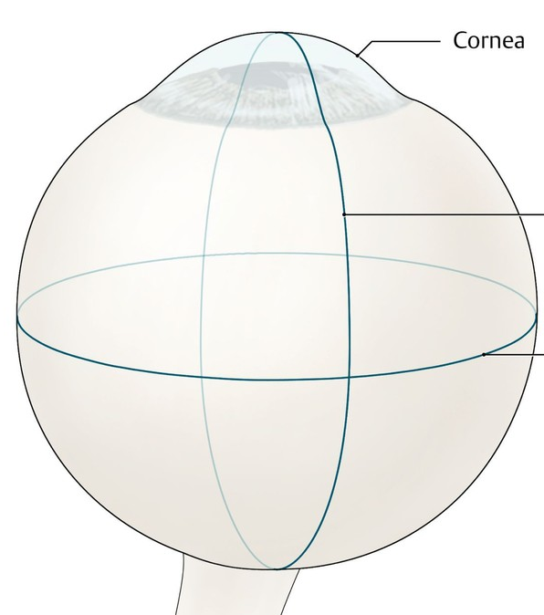
BULBUS OCULI
anterior part
(image projecting apparatus
lens system)
polus anterior et posterior
meridiani
equator
posterior part
(retina)

Slide 3
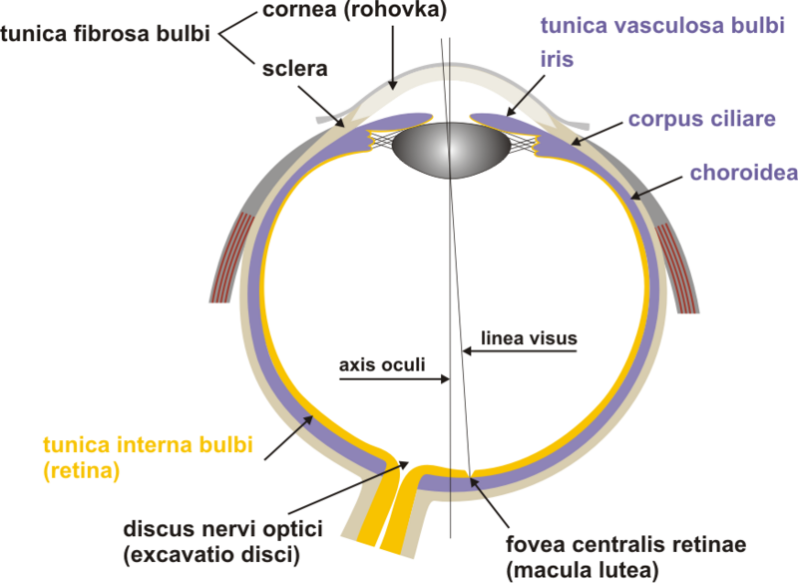
BULBUS OCULI
EYEBALL
axis bulbi externus
X
linea visus
Tunica fibrosa
Tunica vasculosa
Tunica interna (nervous tunic)

Slide 4
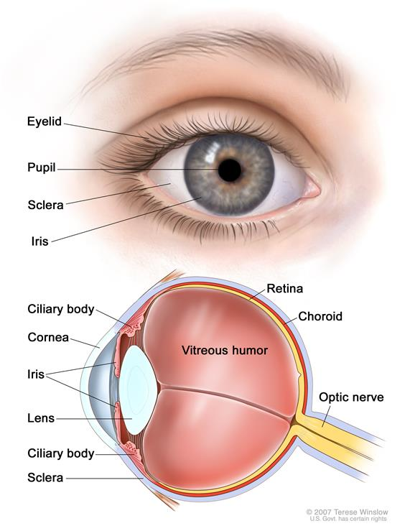
Tunica fibrosa
cornea – anterior, transparent
sclera – posterior, white

Slide 5
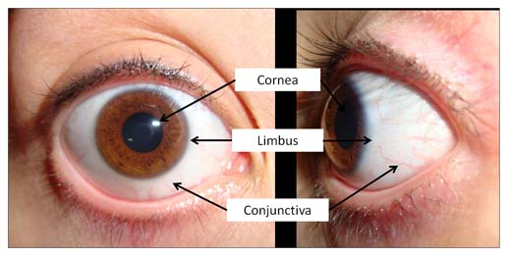
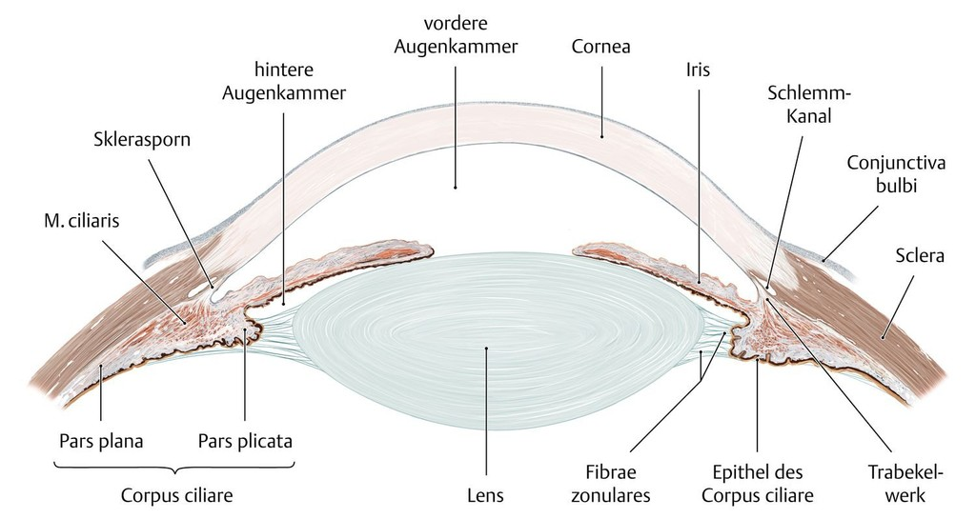
CORNEA
nonvascular, transparent fibrous coat, like a watch glass
it is a part of refractive media of eye
facies anterior (vertex cornae) et posterior
limbus cornae (sulcus sclerae) – sclerocorneal junction
epithelium anterius cornae
substantia propria cornae
endothelium cornae

Slide 6
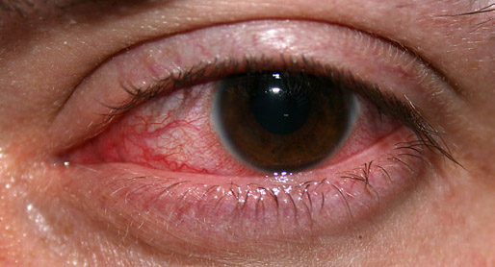
KERATITIS
nestejnoměrné zakřivení rohovky
Notes:
Rohovka není stejnoměrně zakřivená –
vertikální zakřivení je větší než horizontální – vzniká tzv. fyziologický astigmatismus (ideální kulovitá plocha rohovky mírně přechází v plochu cylindrickou).
Je-li rozdíl obou zakřivení do ½ dioptrie správnému vidění nevadí (mozková centra, která vzruchy dále zpracovávají tuto vadu kompenzují)
je-li astigmatismus větší, korigufje se cylindricky zakřivenými skly.
Normálně má rohovka hladký, pravidelný tvar ve všech směrech a světlo vcházející do oka se lomí stejně ve všech rovinách a směrech. Při astigmatismu je povrch rohovky zakřiven v jedné rovině více než ve druhé. Lze si představit, že při astigmatismu má rohovka tvar ragbyového míče místo aby měla tvar míče na fotbal. Světlo dopadající na místa s větším zakřivením se zákonitě lomí jiným způsobem než u míst s menším zakřivením. Tato abnormalita může mít za následek vidění podobné pohledu do nerovného zrcadla.
Astigmatismus
je neschopnost vidět ostře na jakoukoli vzdálenost pro nepravidelný tvar oční rohovky. Rohovka nemá pravidelný polokulovitý tvar, ale je v některých osách zploštělá nebo naopak více zakřivená. Část světelných paprsků se tak sbíhá mimo místo nejostřejšího vidění a na sítnici dopadá rozostřený, zamlžený a deformovaný obraz. Astigmatismus se může vyskytovat izolovaně nebo v kombinaci s krátkozrakostí či dalekozrakostí

Slide 7
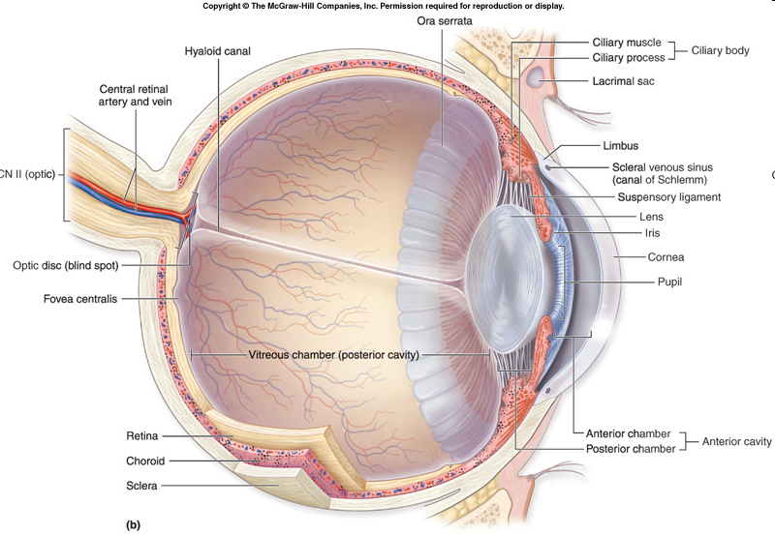
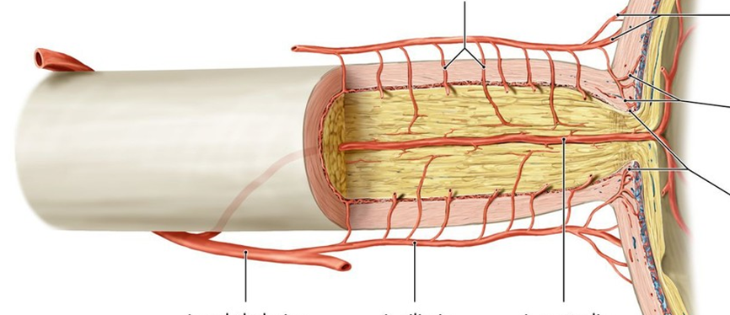
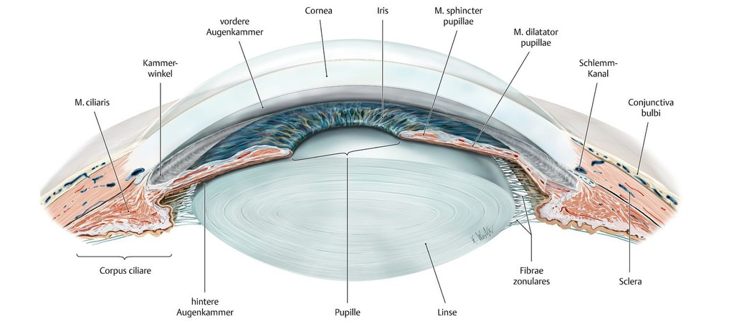
SCLERA
dense, connective tissue capsule
gives the shape of the eyeball
limbus sclerae
sinus venosus sclerae
lamina cribosa sclerae

Slide 8
2. Tunica vasculosa
choroidea
b) corpus ciliare
c) iris

Slide 9
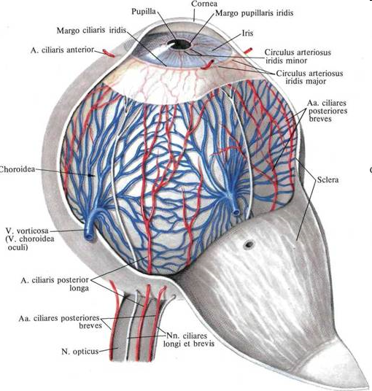
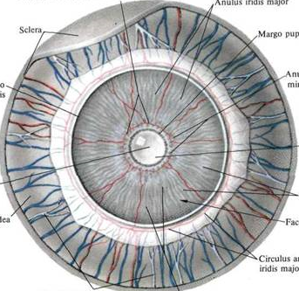
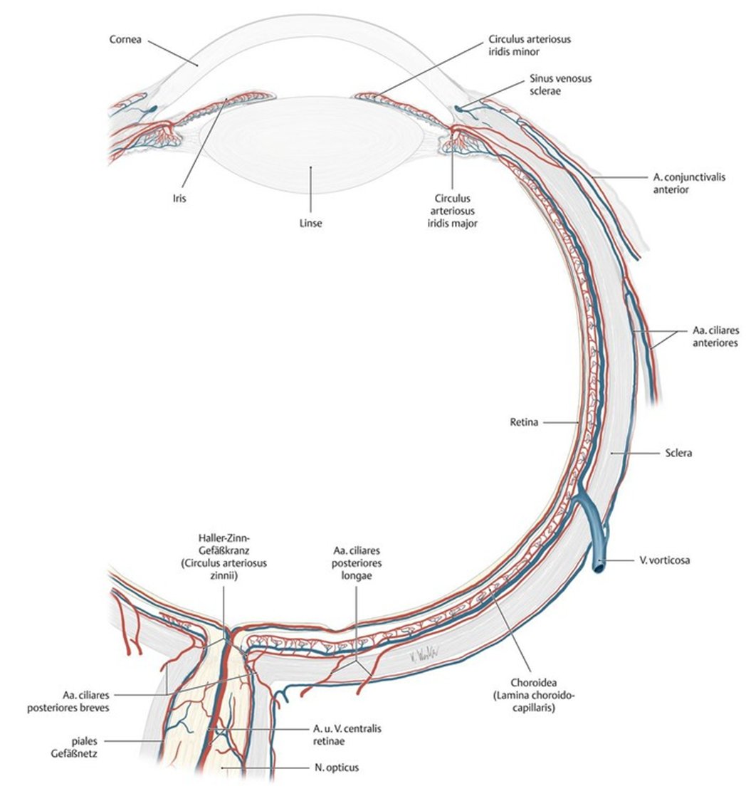
CHOROIDEA
posteriorly,
highly vascularized – nutrition of retina
brownblack appearance– melanocytes
(melanin)
venous plexuses and layers of capilaries

Slide 10
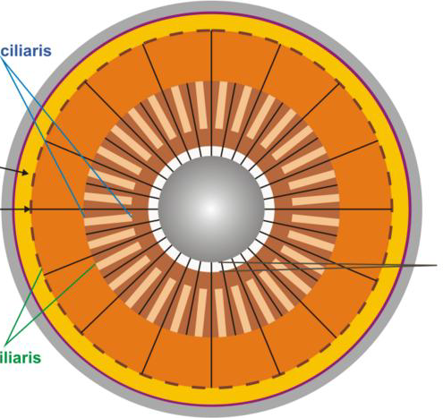
CORPUS CILIARE
Anteriorly, containing ciliary muscles, place of attachement of suspensory ligaments of lens
Between ora serrata and sclerocorneal junction
1) orbiculus ciliaris (L)
2) corona ciliaris (M) (processus et plicae ciliares)
humor aquosus

Slide 11
SUSPENSORY APPARATUS OF LENS
zonula ciliaris
(fibrae zonulares)
m.ciliaris

Slide 12
IRIS
Colored disc with hole - pupil
margo ciliaris et pupilaris(pupilla)
facies anterior iridis et posterior iridis
stroma iridis
fce světelné clony

Slide 13
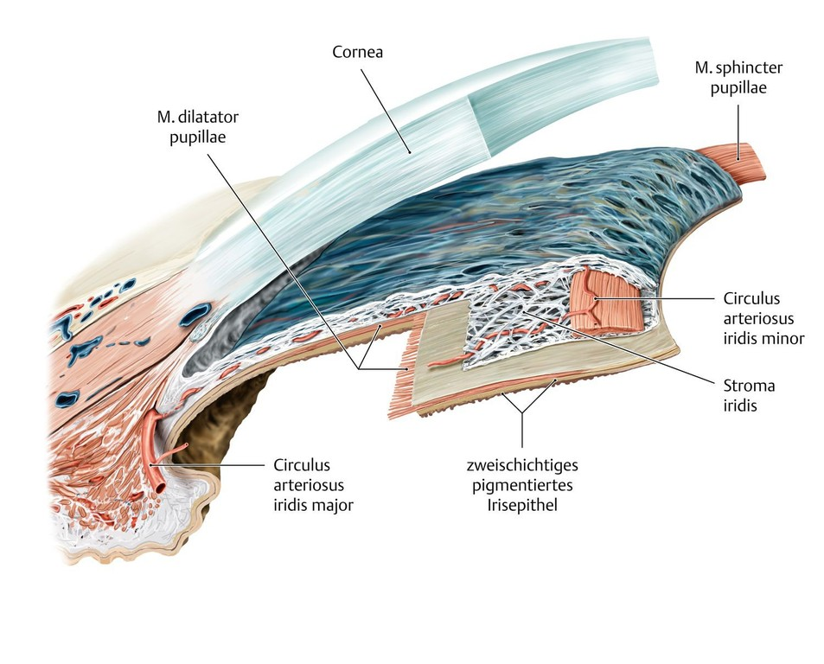
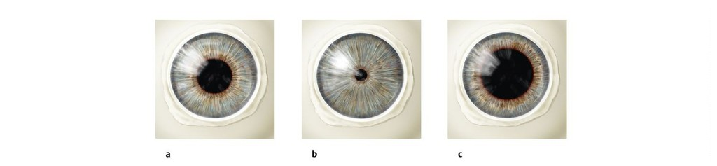
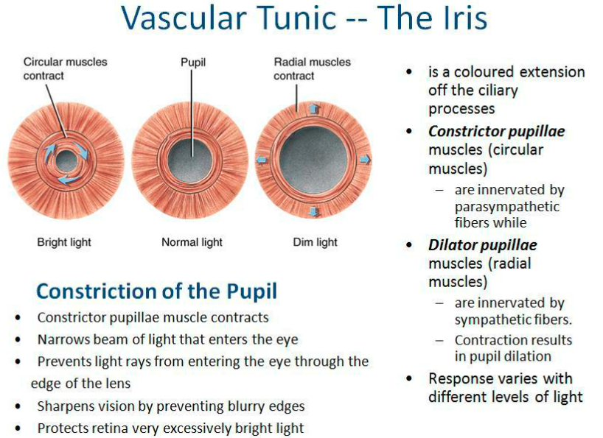
between anterior et posterior chambre
Regulates the amount of light entering through the pupil
Circular and radial smooth muscle fibers:
m.sphincter pupillae
(miosis, parasympaticus)
m. dilatator pupilae
(mydriasis, sympaticus)

Slide 14
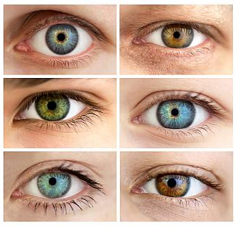
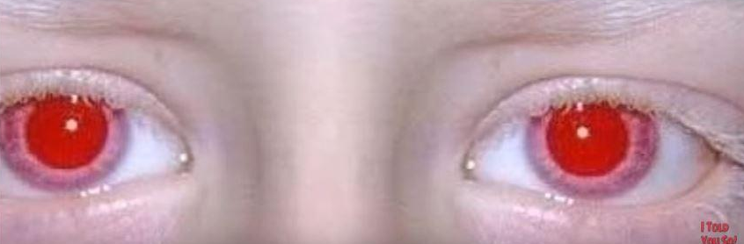
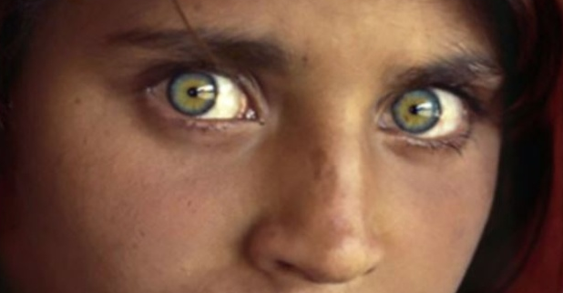
pigment (eye color)

Slide 15
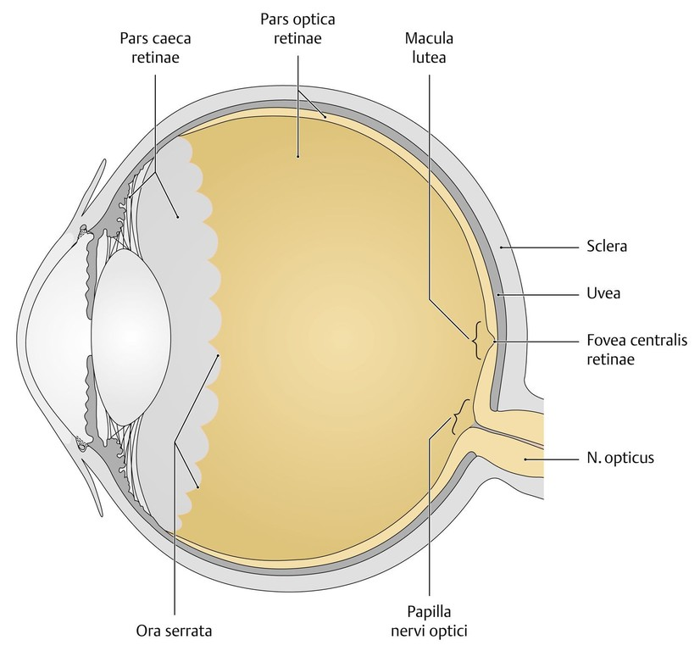
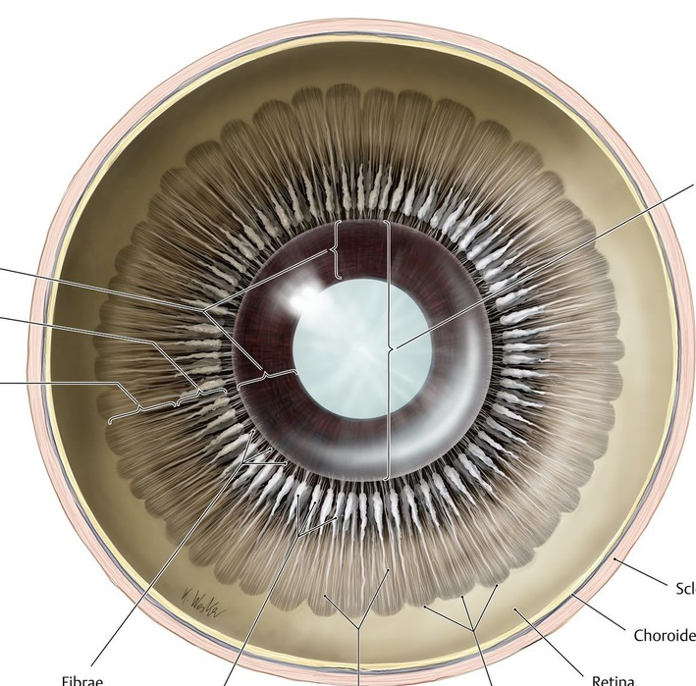
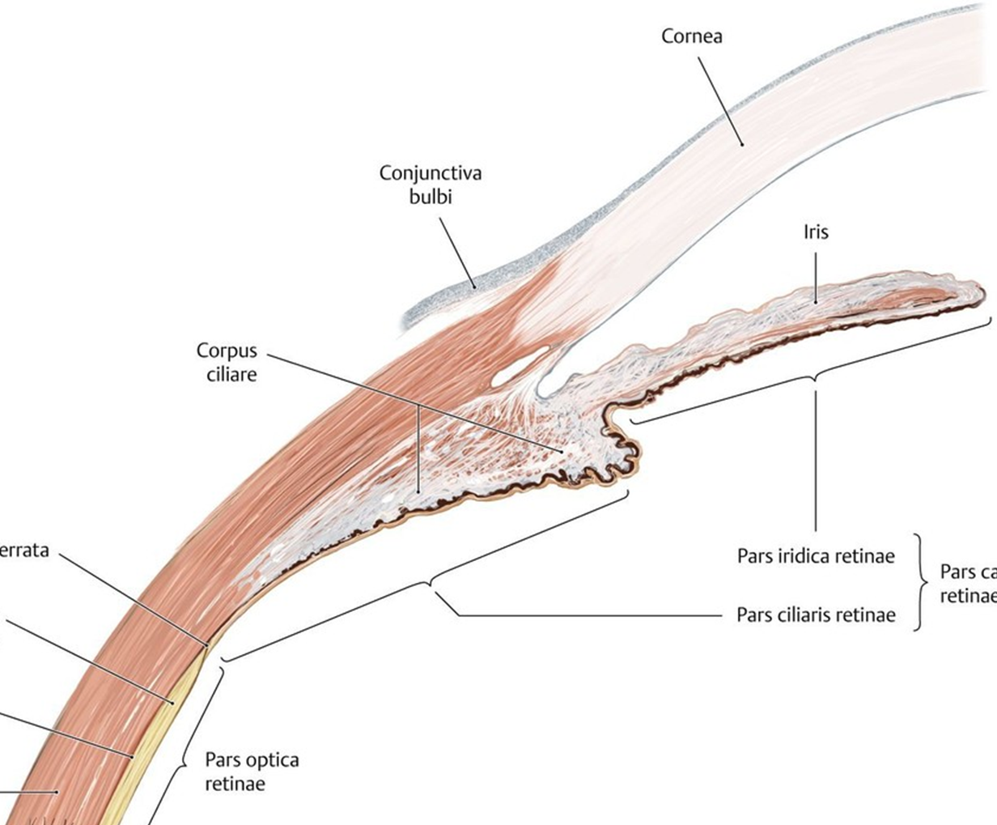
RETINA
Stratum pigmenti retinae - outer
Neuronal layer - inner
pars optica retinae (with sensory cells)
pars ciliaris et iridica retinae (with pigment epithelium)
(pars caeca retinae)
between is ora serrata

Slide 16
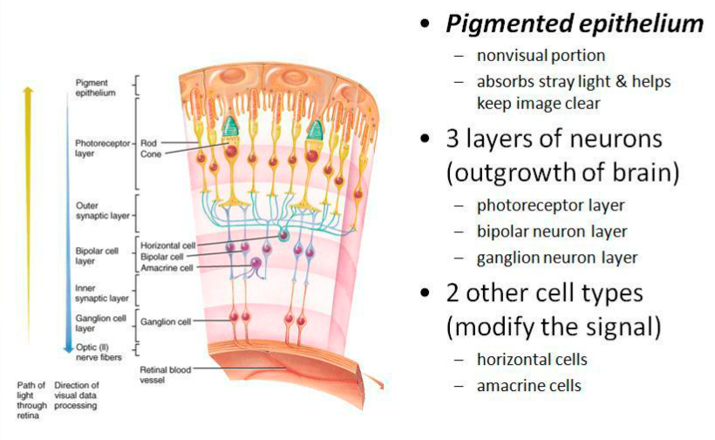
PARS OPTICA RETINAE

Slide 17
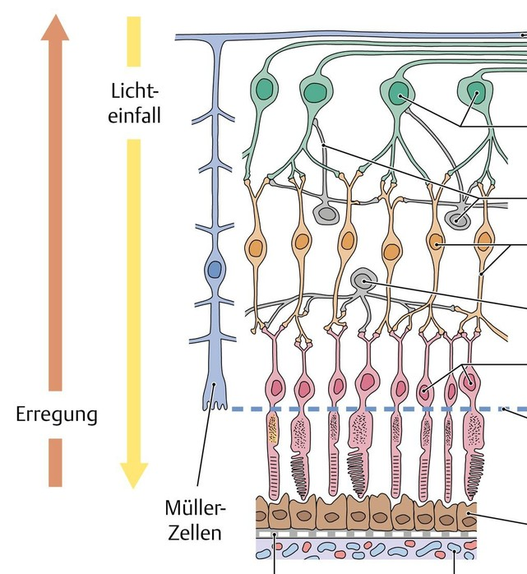
4. neuron – ncl.corporis geniculati lateralis – radiatio optica (area 17)
3. Multipolar neurons Stratum ganglionare n. optici – n. opticus
2. Bipolar neurons (Stratum ganglionare retinae)
1. Stratum neuroepitheliale
Rod (130 million)
Cones (6-7 million, macula lutea)

Slide 18
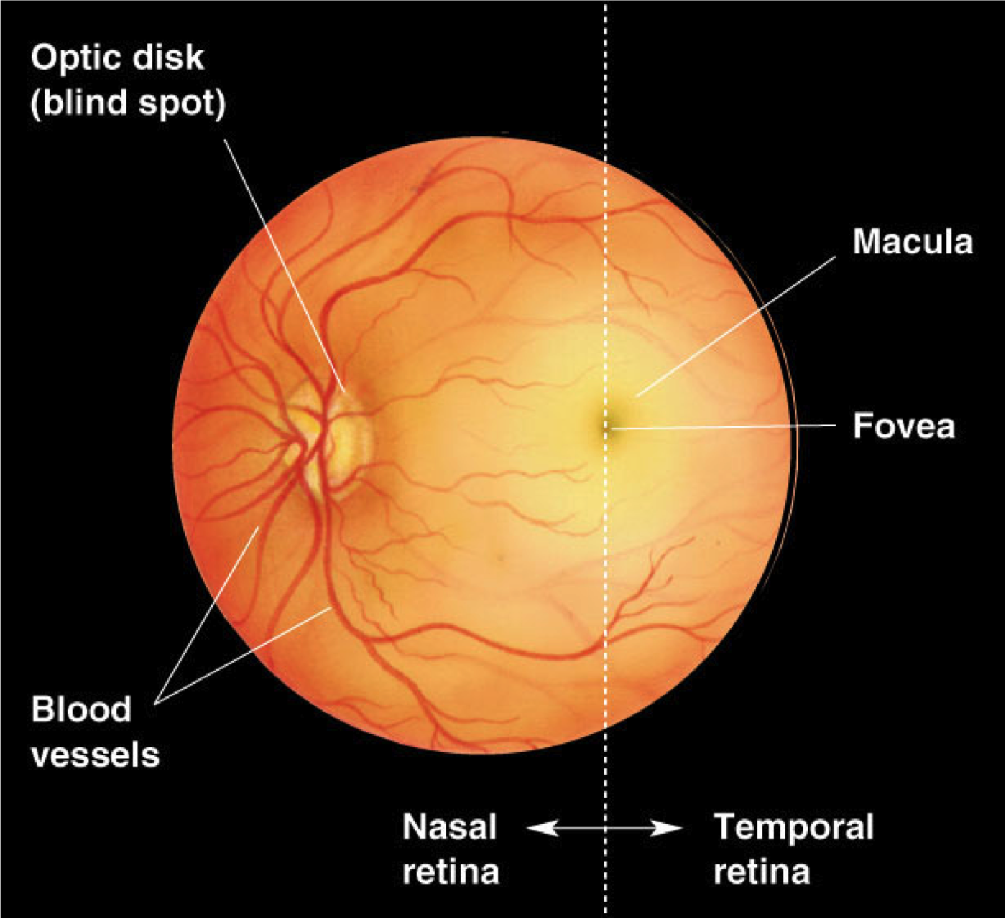
FUNDUS OCULI
= posterior part of the eye – examination with ophtalmoscope through pupil
macula lutea – fovea centralis – linea visus (cones)
discus n.optici – blind spot – macula caeca (no rods and cones)

Slide 19
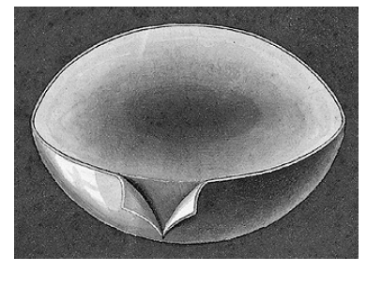
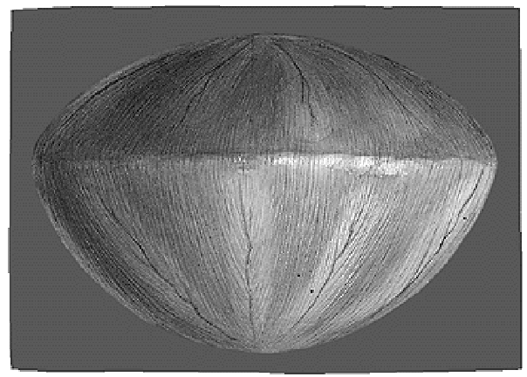
Transparent
Biconvex body
facies anterior
facies posterior
polus anterior
polus posterior
equator lentis
(fibrae zonulares)
LENS
capsula lentis
epithelium lentis (fibrae lentis)
cortex lentis
nucleus lentis

Slide 20
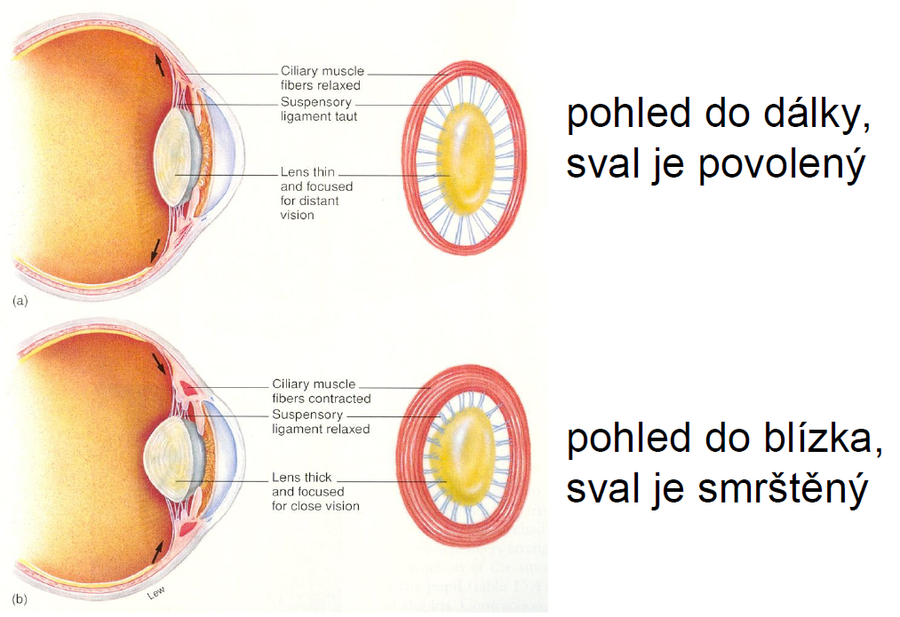
AKOMODACE

Slide 21
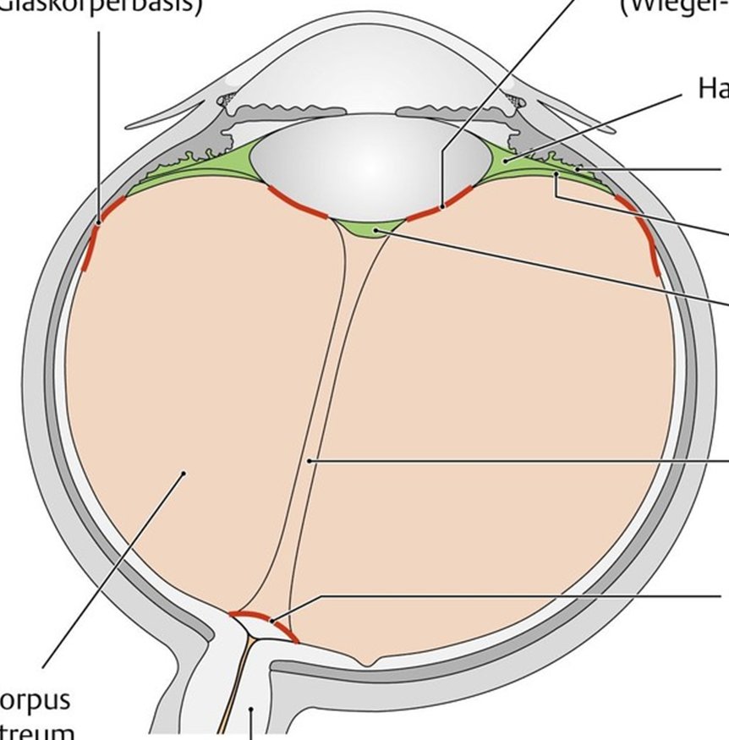
CORPUS VITREUM
= transparent gel occupies the space between the lens and the retina =
camera vitrea
jelly- like substance called humor vitreus

Slide 22
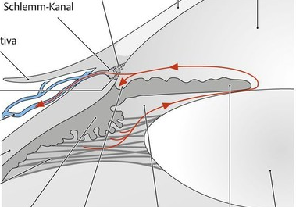
humor aquosus
(is produced by vessels of the iris and epithelial cells of ciliary body
posterior chamber
anterior chamber
iridocorneal angle
sinus venosus sclerae
CAMERAE BULBI

Slide 23
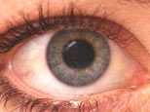
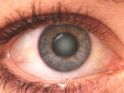

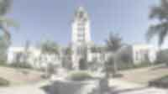
cataracta
 ztráta průhlednosti čočky
 vidění neostré a zamlžené
 v každém věku, nejčastěji následek přirozeného stárnutí oka
Notes:
Šedý zákal
Čočka je složena z vody a proteinů. Proteiny jsou uspořádány precizním způsobem, který drží čočku čistou a dovoluje světlu procházet jí.
Ve stáří se některé proteiny mohou shlukovat a zamlží malé oblasti čočky. Postupně se mohou tyto oblasti zvětšovat a ztížit vidění.
Řeší se chirurgickým odstraněním čočky. Tu lze nahradit buď spojkou o optické mohutnosti +10 až +12 dioptrií (v brýlích je uložena před okem, proto nemusí být tak silná) nebo implantovanou čočkou.

Slide 24
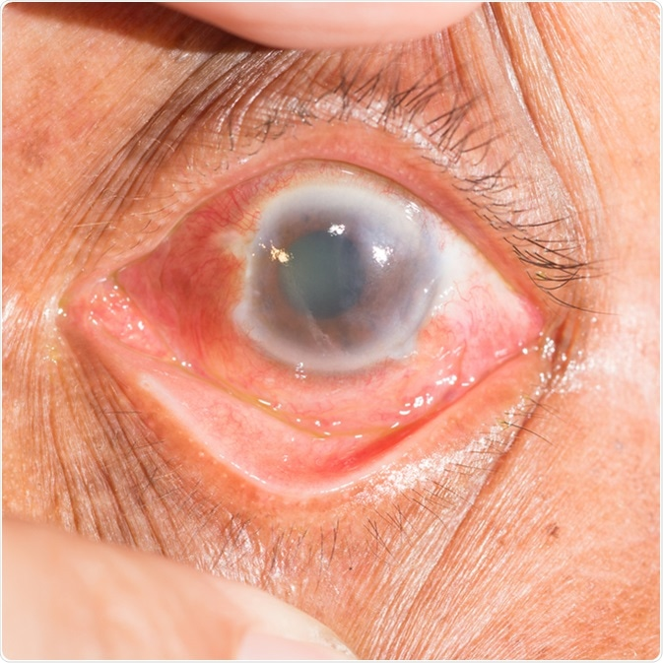
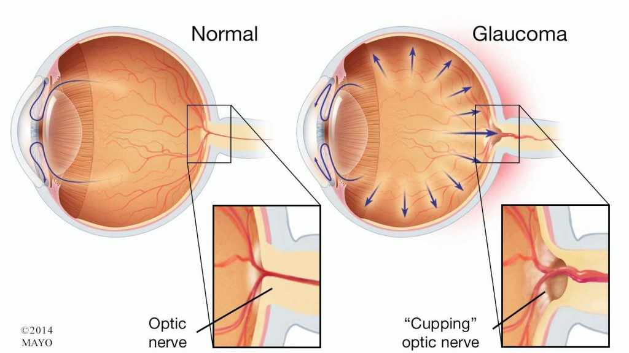

Slide 25
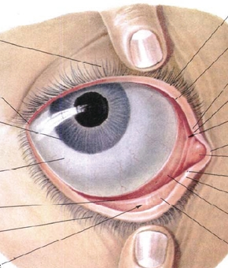
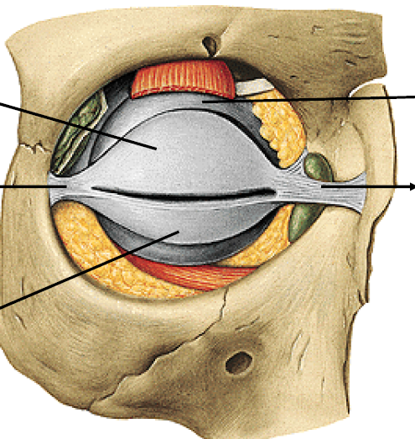
PAPEBREA (eyelids)
palpebra superior
palpebra inferior
rima palpebrarum
angulus oculi medialis
angulus oculi lateralis
facies anterior
facies posterior
limbus palpebralis anterior
(cilia, gll. sebacae, gll. ciliares)
limbus palpebralis posterior
rivus lacrimalis
papilla lacrimalis
(punctum lacrimale)
tarsal plates

Slide 26
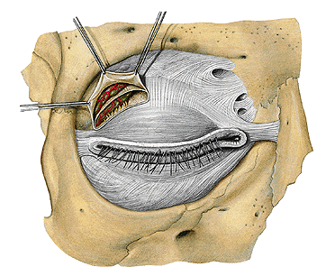
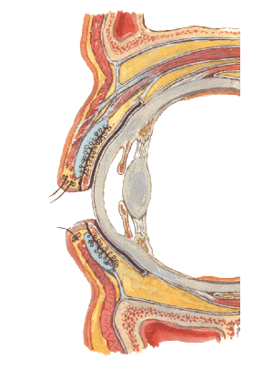
EYELID MORPHOLOGY
septum orbitale
tarsus superior, inferior
gl. tarsales (Meibomi)
lig. palpebrale med., lat.
m. tarsalis sup., inf.
m. orbicularis oculi

Slide 27
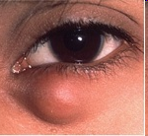
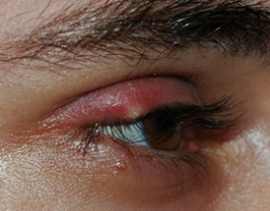
Chalazion
(inflammation of gl. tarsalis)
Hordeolum
(inflammation of gl. ciliaris)
Notes:
Hordeolum – ječné zrno (stafylokokový absces)

Slide 28
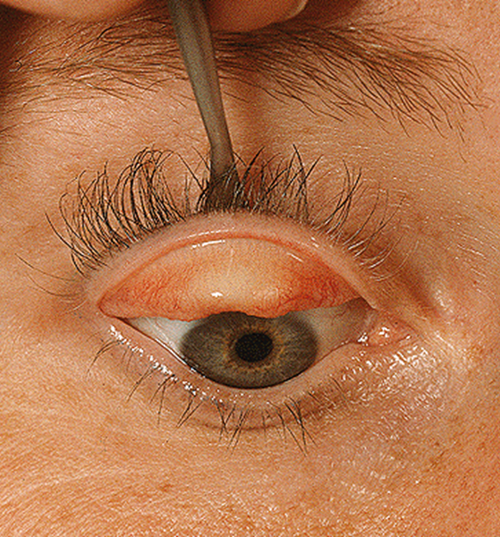
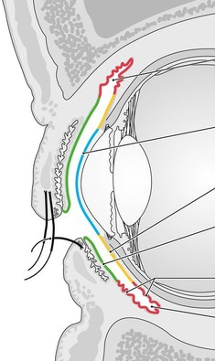
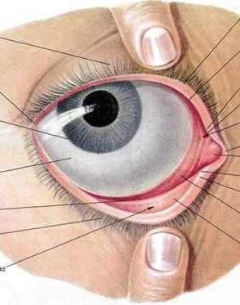
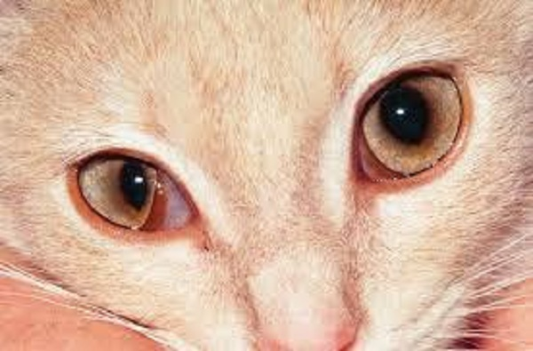
TUNICA CONJUNCTIVA
TUNICA CONJUNCTIVA
tunica conjunctiva palpebrarum
tunica conjunctiva bulbi
fornix conjuntivae super. et infer.
saccus conjunctivae
plica semilunaris
lacus lacrimalis
caruncula lacrimalis
papilla lacrimalis
punctum lacrimale

Slide 29
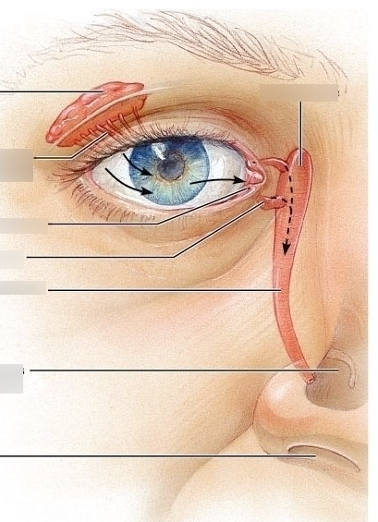
APARATUS LACRIMALIS
APARATUS LACRIMALIS
Gl. lacrimalis (pars orbitalis a palpebralis)
Ductuli exretorii (fornix conjunctivae sup.)
Lacrimae
Punta lacrimalis
Canaliculi lacrimales
Saccus lacrimalis
Ductus nasolacrimalis
(meatus nasi inferior)
lacus lacrimalis
caruncula lacrimalis
papilla lacrimalis
punctum lacrimale

Slide 30
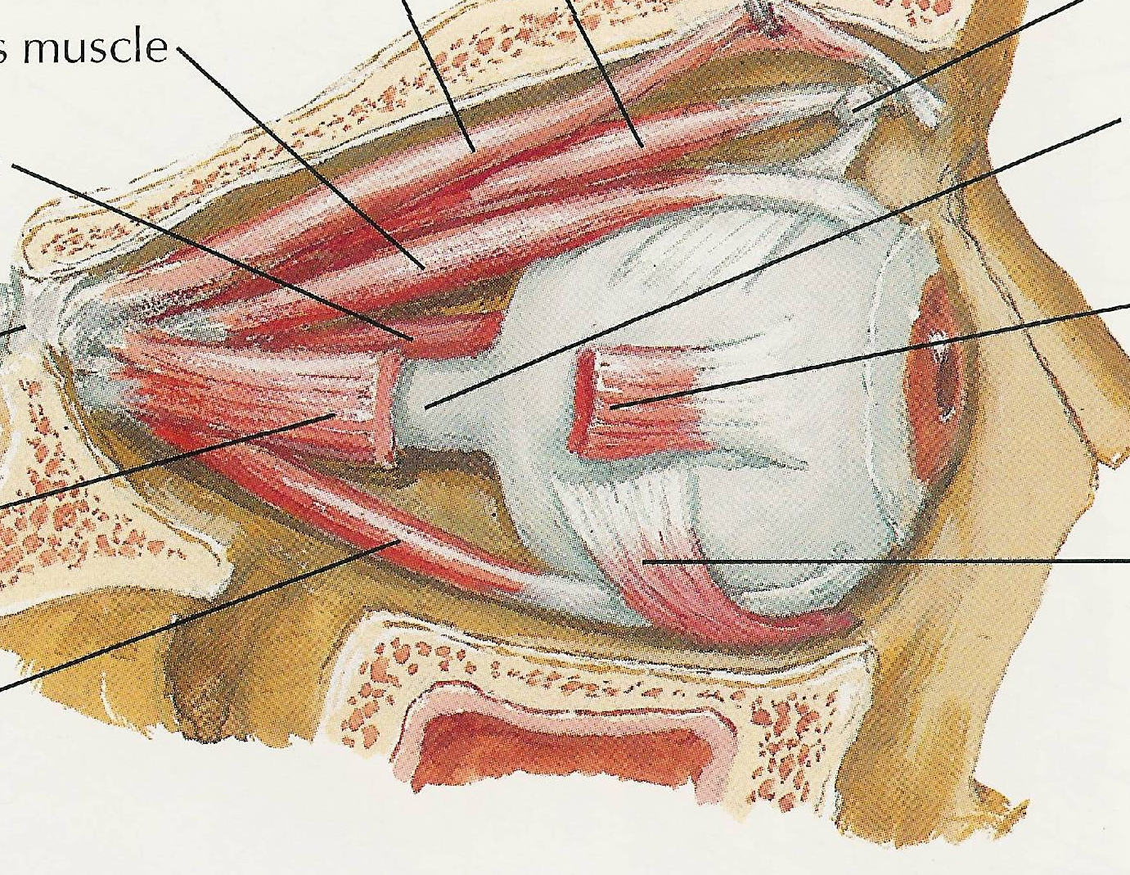
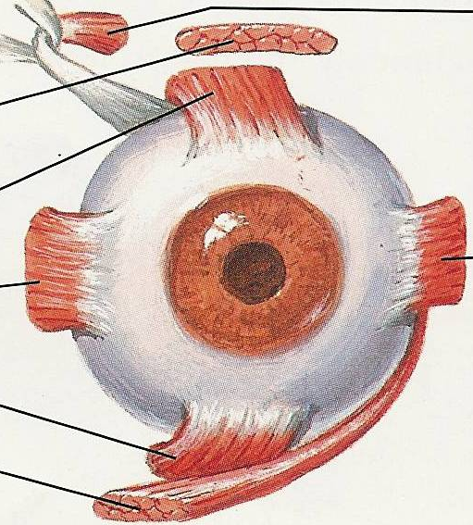
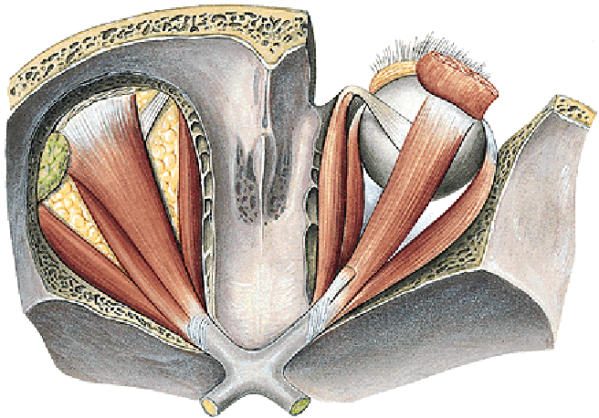

MM. BULBI
7 STRIATED MUSCLES
Innervation: n. III,IV,VI
origin: anulus tendineus communis,
m. obliquus inferior: inferior wall of the orbit
insertion: bulbus oculi
M. LEVATOR PALPEBRAE SUPERIORIS (N. III)
M. RECTUS SUPERIOR (N. III)
M. RECTUS INFERIOR (N. III)
M. RECTUS MEDIALIS (N. III)
M. RECTUS LATERALIS (N. VI)
M. OBLIQUUS SUPERIOR (N. IV)
M. OBLIQUUS INFERIOR (N. III)

Slide 31



diplopie
Strabismus
Discoordination of extraocular muscles

Slide 32

ARTERIA OPHTHALMICA

Slide 33

VENAE OPHTHALMICAE
Anastomosis with v. facialis (v. faciei profunda, v. angularis),

Slide 34






Organum vestibulocochleare

Slide 35


Auris ext.
Auris med.
Auris int.
Auricula Meatus acusticus ext.
Membrana tymp.
Cavum tympani Tuba auditiva Cellulae mastoideae
Labyrinthus
osseus et membranaceus

Slide 36


A. AURIS EXTERNA
1. Auricula

Slide 37


2. Meatus acusticus ext.
2/3
Meatus acusticus externus cartilagineus
1/3
meatus acusticus externus osseus
(pars tympanica)
1/3
Skin with glandulae ceruminosae (cerumen), tragi
1/3
1/3
Porus ac. ext.
VM
Membr.tymp.
M
VM

Slide 38



3. Membrana tympani
Limbus membranae tympani,
anulus fibrocartilagineus
in sulcus tympanicus
Structure of (TM)
Stratum fibrosum
+ anulus fibrocartilagineus,
externally skin
internally mucosis
Plica mallearis post.
Plica mallearis ant.
p. flaccida
Prominentia mallearis
(proc. lat. mallei)
Stria mallearis
(manubrium m.)
p. tensa
light reflex
Umbo membranae tympani
(místo vtažení)
Chorda tympani
IV
I
III
II
Position:
horizontal plane - 45º (inclination of TM)
Paracenthesis !
Notes:
Plicae malleares ant. et post. jsou řasy středoušní sliznice, které prosvítají bubínkem
Od prominentia malllearis jdou po vnitřní straně bubínku a na jeho zevní straně prosvítají 2 řasy středoušní sliznice:
plica mallearis ant – dopředu vzhůru k obvodu bubínku
plica mallearis post – dozadu vzhůru k obvodu bubínku.
Obě řasy mezi sebou a obvodem bubínku uzavírají pars flaccida membranae tympani (tenčí část bubínku, která je nahoře fixována do incisura tympanica a není tak napjatá jako hlavní část bubínku)
Pars tensa membranae tympani – tužší a napjatá část, v níž prosvítají vazivová vlákna střední vrstvy bubínku.

Slide 39



B. AURIS MEDIA
1. Cavum tympani
D p. mastoideus
Kr p. tegmentalis
M p. labyrinthicus
L p. membranaceus
V p. caroticus
Ka p. jugularis
Shape as a biconcave lens

Slide 40

P. labyrinthicus
P. tegmentalis
Ap. tymp.can. n.petrosi min.
antrum mast.
c.n.VII
Canalis musculot.
Emin. pyramid.
f. v.
P. mastoideus
P. caroticus
Promonto- rium
Canaliculi caroticotymp.
Ap. tymp. can. ch. tymp.
f.c.
Fissura petrot.
Ap. tymp. can. tymp.
P. jugularis

Slide 41




Malleus
Ossicula auditus
Stapes
caput crus ant. crus post. basis
caput collum manubrium pr. lat. pr. ant.
Incus
corpus
crus breve
crus longum
pr. lenticularis

Slide 42


Connections of ossicula auditus
1.joints
2. bands
3. muscles
Art. incudomallearis
Art. incudostapedia
lig. mallei sup., lat., ant.
lig. incudis sup., post.
membrana stapedis
lig. anulare stapedis
M. stapedius
M. tensor tympani

Slide 43

Mucose of middle ear
Plica chordae tymp.
Plica chordae tymp.
Recessus membranae tympani ant.
Recessus membranae tympani post.
Notes:
Plica stapedis
pokrývá třmínek a šlachu m. stapedis
končí slizniční rukáv začínající na bubínku, povlékající sluchové kůstky a končící na zadní stěně

Slide 44


2. Tuba auditiva
joins tympanic cavity with pharynx (baroperception)
ostium pharyngeum TA – lat. + dors. + up and opens in TC to anterior wall as ostium tympanicum of TA.
Lateral 1/3 is located in semicanalis TA = pars ossea TA,
medial 2/3 = pars cartilaginea TA – is opened caudally (with lamina membranacea), between bone and cartilaginous part is isthmus TA;
L
fissura sphenopetrosa
Kr
M
lamina membranacea

Slide 45





Slide 46

3. Cellulae mastoideae
Antrum mastoideum
Relationship with sinus sigmoideus

Slide 47




Slide 48


C. AURIS INTERNA
Labyrinthus osseus
Labyrinthus membranaceus
Vestibulum
Canales semicirculares ossei
Cochlea
Labyrinthus vestibuli (utriculus, sacculus, ductus semicirculares)
Labyrinthus cochlae (ductus cochlearis)
Notes:
Auris externa et media slouží pouze převodu sluchových vln
Auris interna obsahuje smyslový epitel – pro sluchové informace a dále čidla pro registraci polohy a pohyby hlavy v prostoru
Naléhání hlemýždě na meatus ac. internus
Canalis semicircularis ant.= prominentia arcuata
Tegmen tympani

Slide 49

Labyrintus osseus
■ pars cochlearis cochlea
■ pars vestibularis
vestibulum
canalis semicircularis ossei
Perilymfa

Slide 50


Lateral wall (tympanic):
fenestra vestibuli (for basis stapedis)
Medial wall:
crista vestibuli with pyramis vestibuli
recessus utriculi=ellipticus with macula cribrosa superior (for n. utriculoampullaris) and utricle
recessus sacculi=sphericus with macula cribrosa media (for n. saccularis) and saccule
recessus cochlearis with macula cribrosa inferior (for acoustic nerve)
apertura interna aquaeductus vestibuli (ductus endolymphaticus)
macula cribrosa posterior (n. ampullaris posterior)
Anteroior wall – communication with scala vestubuli
Posterior wall – openings of semicircular canals
Vestibulum

Slide 51
Canales semicirculares ossei
Canales semicirculares ossei
lateralis, anterior, posterior
crus osseum simplex and commune,
crus osseum ampullare
A
P
L
f. vestib.
scala vestibuli
f. cochleae
scala tympani

Slide 52






Cochlea
Anterior part of labyrinth,
Lying anterior to the vestible
Canalis spiralis cochlae
Lamina spiralis ossea
by scala vestibuli is joined with vestibulum,
scala tympani passes under vestibulum,
by fenestra cochleae opens to CT,
ductus perilymphaticus
Scala vestibuli (opens to vestibulum),
scala tympani (opens to CT – membrana tympani secundaria), hamulus laminae spiralis,
helicotrema
Modiolus
Hamulus l. spir. Helicotrema
= central conical axis
basis modioli
(tractus spiralis foraminosus),
Cupula
scala vestib. scala tymp.
Basis
Notes:
Lamina spiralis ossea má 2 hrany:
labium limbi vestibulare – připojuje se na ní membrana tectoria
labium limbi tympanicum – připojuje se na ní membrana basilaris
Modiolus – kostěná osa ve tvaru kužele
Lamina spiralis ossea – spirální kostěná lišta, která odstupuje z modiolu zevně do kanálku hlemýždě. Modiolus + lamina spiralis ossea – podobají se šneku ve strojku na mletí masa

Slide 53


Can. spiralis modioli
Can. longitud. modioli
Tr. spiralis foraminosus
Area cochleae v meatus acust. int.

Slide 54


Meatus acusticus internus
Area vest. sup.= macula cribrosa sup.
can. A,L (for n. utriculoampullaris)
Area n. VII
Crista transv.
Area cochleae
=Tractus spiralis foraminosus
Area vest. inf.= macula cribrosa med. (n. saccularis)
F. singulare = macula cribrosa inf.
= for n. ampullaris posterior)
Notes:
54
Area vest. sup. – n. utriculoampullaris
area vestib. inf. – n. saccularis
foramen signulare – n. ampullaris post.

Slide 55

Labyrinthus membranaceus
Labyrinthus vestibularis
Utriculus - on medial wall of vestibulum in recessus utriculi (ellipticus), utricular macula is located horizontally, by ductus utriculosaccularis is joined with ductus endolymphaticus)
Sacculus - on medial wall of vestibulum in recessus sacculi (sphericus), macula sacculi is in the vertical possition
endolympha
Epithelium – sensory hair - membrana statoconiorum with statoconia, ganglion vestibulare

Slide 56
Ductus semicirculares –
Similar with osseous canals,
open into the utricle
crista ampullaris, cupula ampullaris – movement of endolymph, register movements of the head
Ductus endolymphaticus is joined with ductus utriculosaccularis, and passes along aquaeductus vestibuli, and ends in the saccus endolymphaticus under the dura mater
Organ of balance
- utriculus, sacculus, semicircular ducts
= vestibular apparatus
- register acceleration and changes of possition – orientation in space

Slide 57


Saccus endolymphaticus
Ductus endolymphaticus
Labyrinthus cochlearis
Ductus cochlearis with ceacum vestibulare and caecum cupulare, ductus reuniens (joins ductus cochlearis with sacculus). Is filled with endolymph.
Ductus cochlearis divides bone cochlea into scala tympani and scala vestibuli (with perilymph)
Ant.
Ductus cochlearis
U
S
Lat.
Ductus reuniens
Caecum vestibulare
Post.
Ductus utriculosaccularis

Slide 58


Ductus cochlearis
Lateral wall – joins with periosteum of canalis spiralis cochleae
Tympanic wall – forms bottom of DC and separates it from scala tympani,
membrana basilaris
Organum spirale Corti located on the membrana basilaris ,above this is membrana tectoria
ganglion spirale cochleae (bipolar cells)
Vestibular wall – is formed by thin membrana vestibularis.
Scala vestibuli
(perilymfa)
P. vestibularis
P. externus (periost)
Dct. cochlearis
(endolymfa)
membrana vestibularis
Membrana
tectoria
membrana basilaris
P. tympanicus
n. VIII- ggl.spirale cochlae
Scala tympani
(perilymfa)
Notes:
Ductus cochlearis
uložen v kostěném hlemýždi mezi okrajem l. spiralis ossea a zevní stěnou kostěného kanálku. Na průřezu má trojúhelníkovitý tvar a jeho stěny tvoří:
- membrana basilaris (p. tympanicus) – tvoří dno dct. cochlearis a odděluje ho od scala tympani. Med. navazuje na volný okraj l. spiralis ossea (na labium limbi tympanicum), na opačné straně se připojuje na lig. spirale cochleae.
- membrana vestibularis – odstupuje od okraje l. spiralis ossea, obrací se proti scala vestibuli
- zevní stěna kostěného kanálku hlemýždě (vznikla srůstem dct. cochlearis s periostem)
Na l. basilaris je uloženo organum spirale (Cortiho orgán) – sluchový recepční orgán.
Skládá se ze smyslových a podpůrných buněk:
- podpůrné bb jsou skloněny tak, že vytvářejí trojúhelníkovitý Cortiho tunel
- po stranách tunelu jsou smyslové bb – jejich apikální povrch nese vždy 40-50 stereocilií,
které vyčnívají nad úroveň Cortiho tunelu. Base jsou opředeny vlákny n. VIII. Cilie zasahují do tzv. membrana tectoria – rosolovitá hmota, která se klade volně přes Cortiho orgán.

Slide 59


Endolymph – from plasma, ductus endolymphaticus to saccus and apertura externa aquaeductus vestibuli to subarachnoideal space.
Aq. vestib.
Perilymph – in spatium perilymphaticum (between bone and membranaceous
labytinth) – through canaliculus cochleae to subarachnoideal space.
Dct. u-s
U
S
Dct. reuniens
Can. cochl.

Slide 60



Hearing
Sound waves are catched by auricula, to the meatus acusticus externus, to membrana tympani,
by movement of ossicula auditis to fenestra vestibuli of inner ear ,
to perilymph of scala vestibuli/tympani – oscillation of endolymph – basilar membrane and Corti´s organ – 1. neuron of auditory tract.

Slide 61

Notes:
V ampulární části každého kanálku je hřebenovitá hrana – crista ampullaris, která se skládá ze smyslových a podpůrných buněk.
Volný povrch hrany je kryt řasou – cupula ampullaris, do které přecdhází čivé výběřžky smyslových buněk (cilie)
Crista ampullaris leží kolmo na podélnou osu ampully

Slide 62

Notes:
Smyslové buňky
jsou sekundární smyslové bb, které přijímají podněty a mění je v nervové vzruchy, které pak předávají zakončení senzorických vláken vestibulárního nervu, které opřádají baze těchto buněk.
- z buněk vyčnívají stereocilie a u nich vždy 1 ultramikrosklpicky delší cilie
- apikální povrch buněk je kryt relativně vysokou gelatinosní glykoproteinovou vrstvou, do níž jsou cilie i stereocilie zanořeny.
- na povrchu gelatinosní vrstvy jsou různě velké krystalky uhličitanu vápenatého zvané otolity (statoconie, otoconie)
- otolity působí svou hmotností směrem gravitace na gelatinosní vrstvu a jejím prostřednictvím na cilie smyslových buněk
- buňky vnímají mikroskopické deformace cilií a stereocilií a mění je v nervové vzruchy.

Slide 63
The part of tunica vasculosa bulbi is:
:r1 sclera
:r2 pupilla
:r3 lens
:r4 no statement is correct
:r4 ok
Choose correct statement about humor aquosus :
:r1 is part of lens
:r2 is part of corpus vitreum
:r3 fills the cameras bulbi
:r4 all statements are correct
:r3 ok
--
Choose correct statement about conjunctiva :
:r1 covers both sides of palpebrae
:r2 it is accessory structure of the eye
:r3 fills camerae bulbi
:r4 no statement is correct
:r2 ok
--
Into the fenestra vestibuli is inserted:
:r1 cochlea
:r2 nervus vestibularis
:r3 maleus
:r4 no statement is correct
:r4 ok
What is the part of labyrinthus membranaceus:
:r1 vláskové buňky
:r2 rosolovitá hmota s krystalky
:r3 endolymfa
:r4 všechny odpovědi jsou správné
:r4 ok

